Slide 1
BÀI 3
CÁC QUỐC GIA CỔ ĐẠI PHƯƠNG ĐÔNG
1. Sự hình thành các quốc gia cổ đại

Slide 2
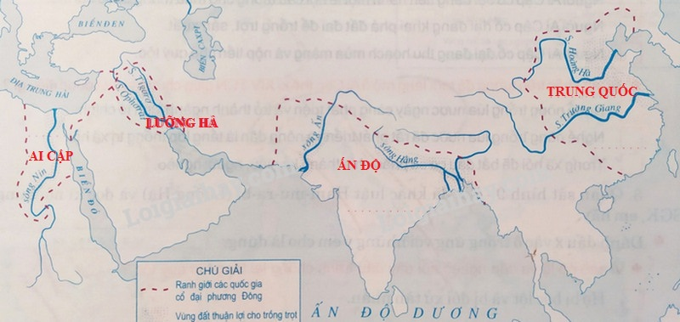
a. Điều kiện hình thành
- Các quốc gia cổ đại Phương Đông bao gồm: Được hình thành trên lưu vực các dòng sông lớn, đất phù sa màu mỡ, mưa đều đặn, khí hậu ấm nóng, thuận lợi cho sx và sinh sống.
- Do nhu cầu sx, làm thuỷ lợi, con người sống liên kết, gắn bó trong tổ chức công xã. Nhờ đó nhà nước sớm ra đời.
Lược đồ các quốc gia cổ đại phương Đông

Slide 3
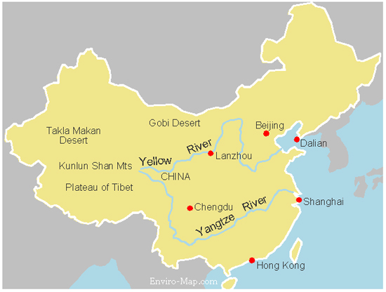
Trung Quốc
Hoàng Hà
Trường Giang

Slide 4
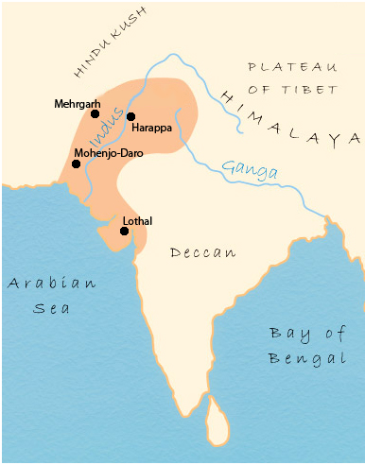
Ấn Độ
Sông Ấn
Sông Hằng

Slide 5
Với điều kiện tự nhiên như vậy, cư dân ở đây phát triển các ngành kinh tế nào?
- Kinh tế nông nghiệp là chủ yếu.
- Ngoài ra còn có chăn nuôi, làm gốm, dệt vải.

Slide 6
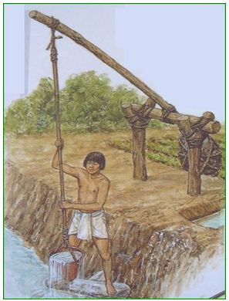
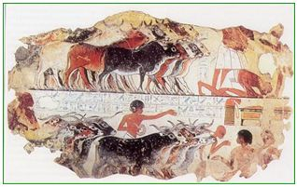
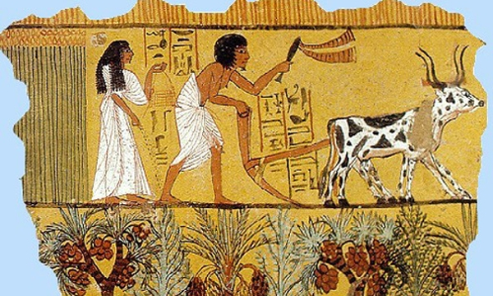
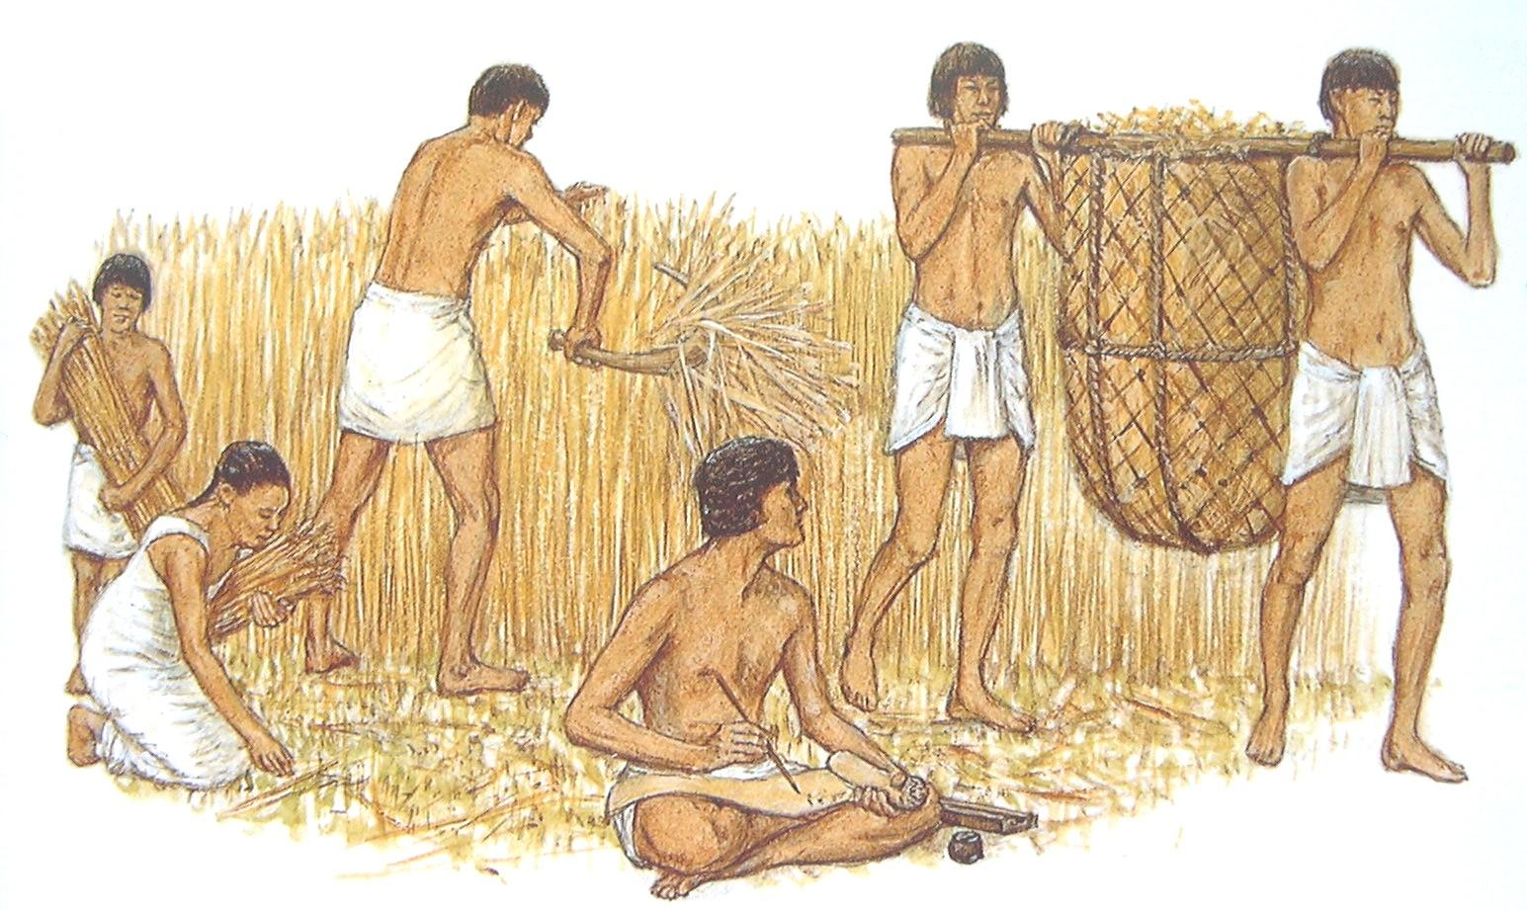

Slide 7
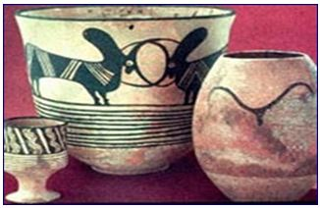
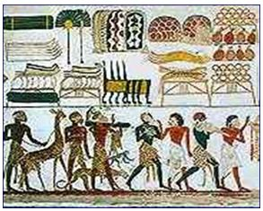
Làm gốm

Slide 8
b. Sự hình thành các quốc gia cổ đại
Trung Quốc
(Khoảng TK XXI TCN)
Lưỡng Hà
(Khoảng TNK IV TCN)
Ai Cập
(Khoảng 3200 TCN)
Ấn Độ
(Khoảng TNK III TCN)

Slide 9
Các quốc gia cổ đại phương Đông hình thành như thế nào?
- Cơ sở hình thành: Sự phát triển sx dẫn tới sự phân hóa giai cấp, từ đó nhà nước ra đời.
- Các quốc gia cổ đại đầu tiên xuất hiện ở Ai Cập, Lưỡng Hà, Ấn Độ, Trung Quốc vào khoảng thiên niên kỉ thứ IV – III TCN.
-> Đây là những nhà nước ra đời sớm nhất thế giới.

Slide 10
2. Chế độ chuyên chế cổ đại
a. Cơ cấu xã hội
Nông dân công xã trong xã hội cổ đại phương Đông có vai trò gì?
Do nhu cầu làm thủy lợi, nông dân gắn bó và ràng buộc với nhau trong công xã nông thôn, thành viên trong công xã gọi là nông dân công xã.
* Nông dân công xã:
Chiếm số đông trong xã hội, là thành phần sản xuất chủ yếu. Họ nhận ruộng đất của công xã để canh tác, nộp một phần sản phẩm thu hoạch và làm không công cho quý tộc.

Slide 11
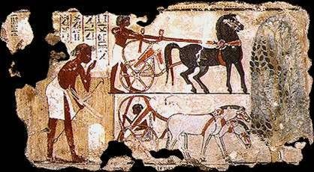
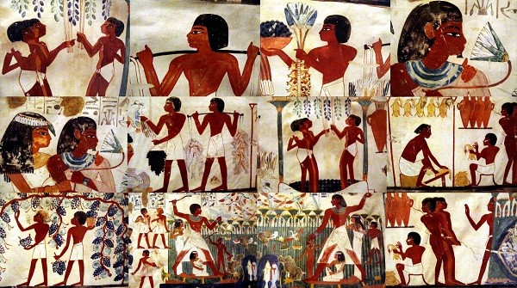
Nông dân đang làm ruộng
Nông dân Ai Cập cổ

Slide 12
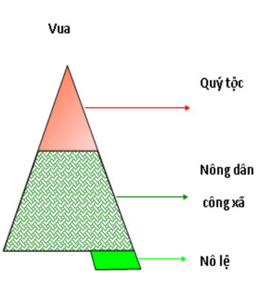
* Quý tộc (giai cấp thống trị)
Gồm vua chuyên chế, quan lại, những người phụ trách lễ nghi, tôn giáo.
Họ sống sung sướng bằng bóc lột và bổng lộc do nhà nước cấp.
* Nô lệ:
Tầng lớp thấp nhất trong xã hội.Chủ yếu là tù binh, nông dân nghèo không trả được nợ. Họ phải làm việc nặng nhọc, hầu hạ quý tộc.

Slide 13
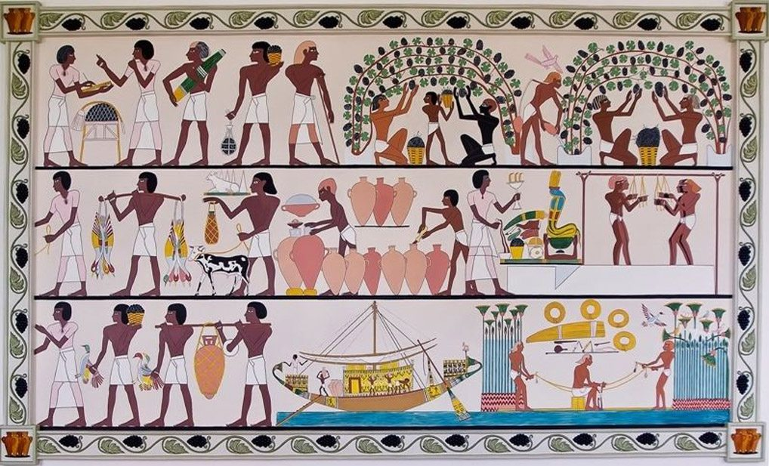
Bức tranh mô tả cuộc sống lao động thường ngày ở Ai cập cổ

Slide 14
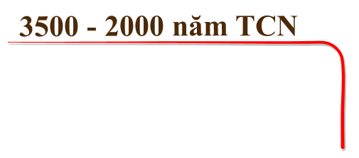
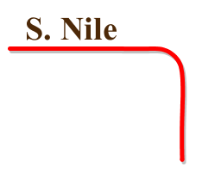
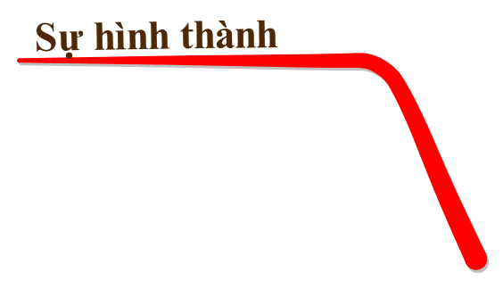
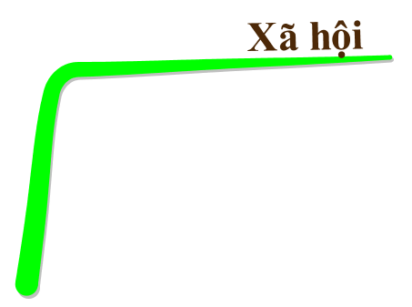
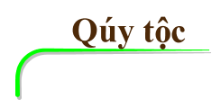
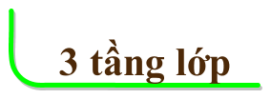
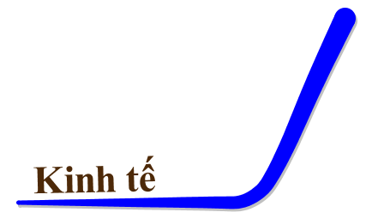
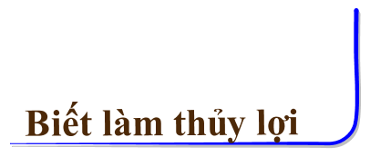

Slide 15
Vì sao gọi là nhà nước chuyên chế cổ đại?
b. Chế độ chuyên chế cổ đại
- Nhà nước hình thành từ liên minh các bộ lạc, để điều hành và quản lí xã hội.
- Chế độ nhà nước do vua đứng đầu, có quyền lục tối cao và một bộ máy hành chính quan liêu giúp việc gồm các quý tộc, gọi là chế độ chuyên chế cổ đại.

Slide 16
- Đặc điểm của chế độ chuyên cổ đại Phương Đông:
+ Quyền lực tập trung trong tay vua. + Vua dựa vào quí tộc và tôn giáo để bắt mọi người phải phục tùng mình. + Vua nắm cả thần quyền và pháp quyền. + Dưới vua là bộ máy quan lại hành chính, quan liêu phục tùng mệnh lệnh của vua.

Slide 17
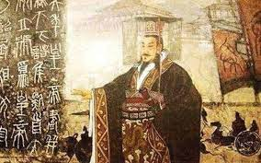
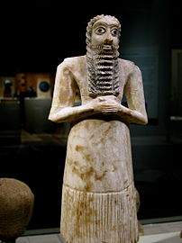
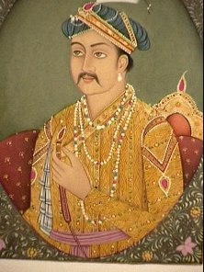

Slide 18
Lịch pháp và thiên văn ra đời xuất phát từ nhu cầu nào?
3. Văn hóa cổ đại phương Đông
a. Sự ra đời của Lịch pháp và thiên văn học - Do nhu cầu sản xuất nông nghiệp, con người theo dõi sự chuyển biến của thời tiết, biết được sự chuyển động của Mặt Trăng, Mặt Trời -> họ đã có tri thức về thiên văn, tạo ra Lịch (nông lịch 1năm có 365ngày chia thành 12tháng, mỗi ngày có 24giờ)
- Việc tính Lịch chỉ đúng tương đối nhưng có tác dụng
thực tiễn đối với việc gieo trồng.

Slide 19
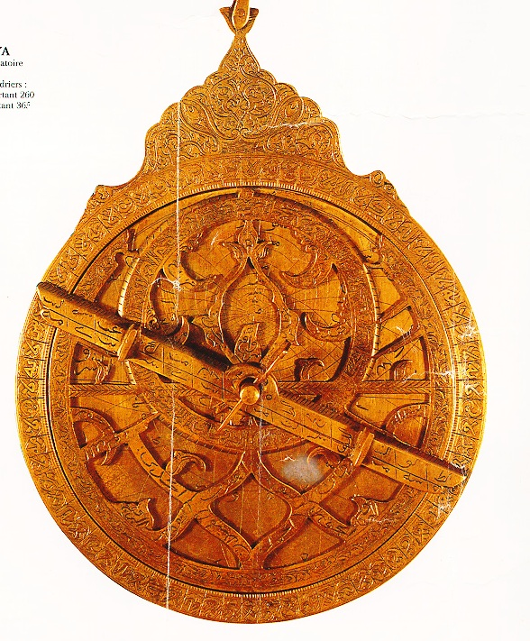
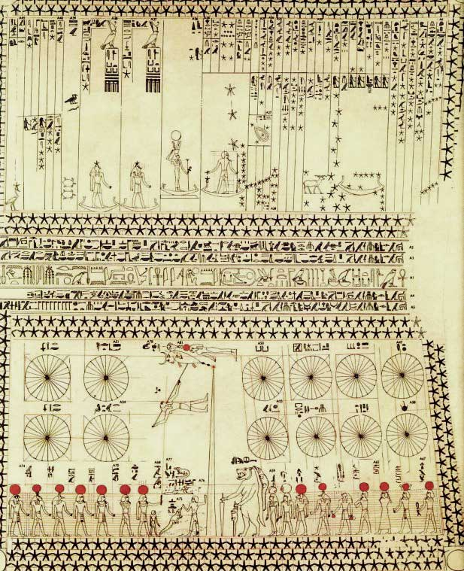
Lịch của người Ai Cập cổ
Lịch của người Lưỡng Hà

Slide 20
Chữ viết ra đời xuất phát từ nhu cầu nào?
b. Chữ viết:
- Do sản xuất phát triển, đời sống con người ngày càng phong phú, họ cần ghi chép, lưu giữ những kinh nghiệm -> chữ viết đã ra đời. Đây là phát minh lớn của loài người. Nhờ đó mà ngày nay chúng ta hiểu được phần nào lịch sử thế giới cổ đại.
- Ban đầu là chữ tượng hình, sau đó là tượng ý.
- Chữ viết trên giấy papirut, tấm đất sét, xương thú, mai rùa, thẻ tre, lụa.

Slide 21
Chữ tượng hình Ai Cập

Slide 22
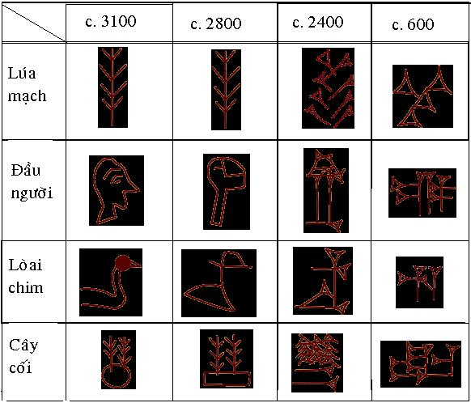
Chữ số Ấn Độ cổ
Chữ viết của người Lưỡng Hà

Slide 23
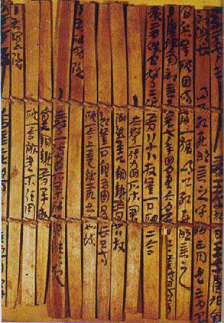
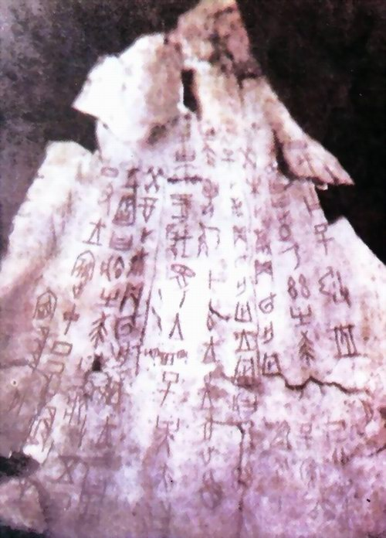
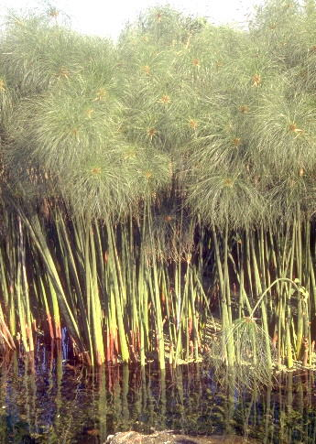
Chữ viết trên thẻ tre
Chữ giáp cốt
Giấy của người Ai Cập
Cây papyrus

Slide 24
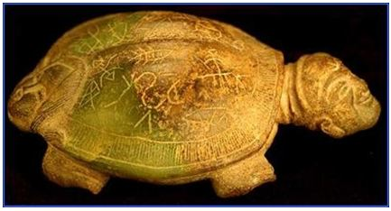
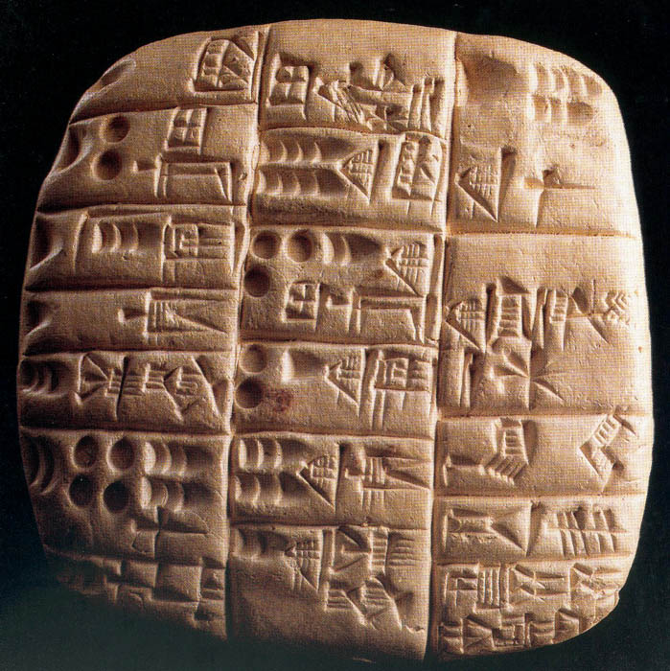
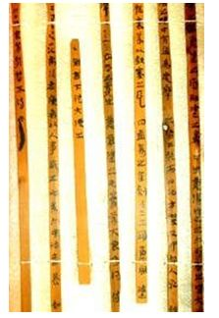
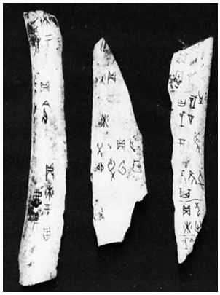
Chữ viết trên mai rùa
Chữ hình đinh viết trên đất sét
Chữ viết trên xương thú
Chữ viết trên thẻ tre

Slide 25
c. Thành tựu toán học
Do nhu cầu tính lại ruộng đất sau khi bị ngập nước và tính toán trong xây dựng -> Toán học ra đời.
+ Người Ai Cập giỏi hình học (Pi=3,16)
+ Người Lưỡng Hà giỏi về số học.
+ Người Ấn Độ phát minh ra số A-rập (0-9)

Slide 27
d. Kiến trúc:
- Nghệ thuật kiến trúc phát triển: Kim tự tháp ở Ai Cập, thành Ba-bi-lon ở Lưỡng Hà, các khu đền tháp ở Ấn Độ...
=> Những công trình này là kì tích về sức lao động và tài năng sáng tạo của con người.

Slide 28
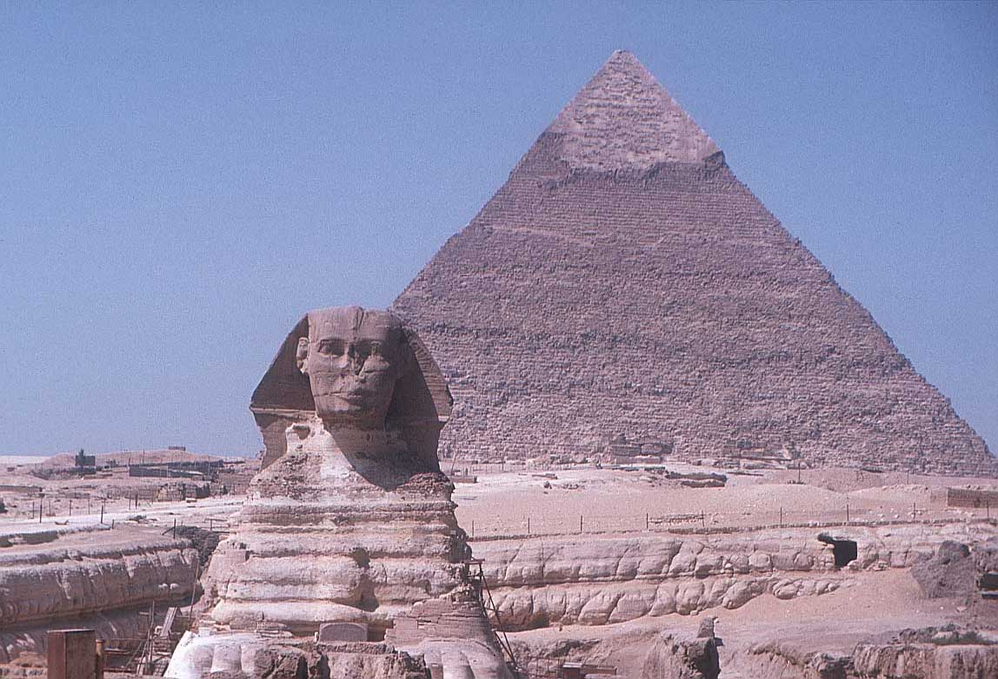
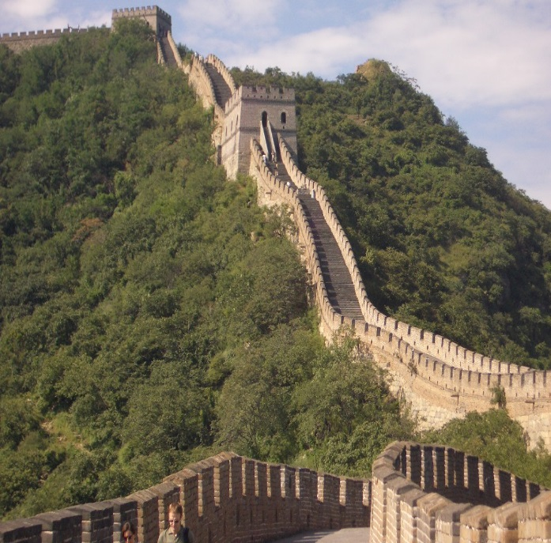
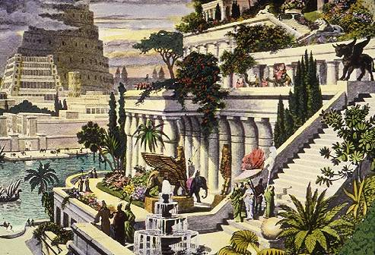
Vạn Lý Trường Thành
Kim tự Tháp
Cổng I-sơ-ta được tái hiện lại và trưng bày
trong một bảo tàng
Vườn treo Babilon

Slide 29
